Slide 1
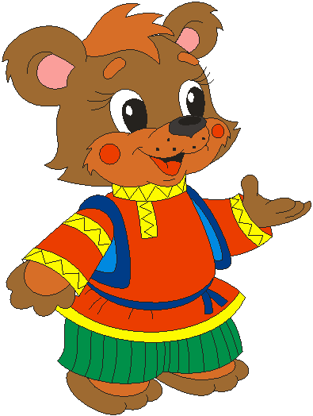
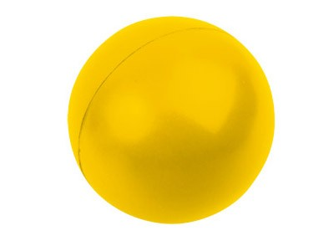
Государственное бюджетное дошкольное образовательное учреждение детский сад №17 комбинированного вида Кировский район Санкт Петербург
«Большой и маленький»
Совместная деятельность с детьми по формированию
элементарных математических знаний.
( с использованием игровой технологии)
Презентацию выполнила: Маслова Юлия Александровна
Воспитатель высшей квалификационной категории
ГБДОУ №17 Кировского района
Санкт Петербург 2013 год

Slide 2
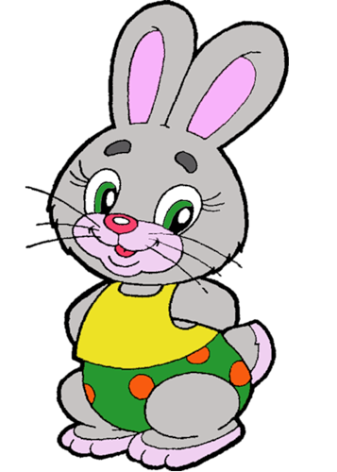
Тема: БОЛЬШОЙ И МАЛЕНЬКИЙ
Цель:
закрепить умение различать и называть размеры предметов — большой, поменьше, маленький;
закрепить умение различать и называть цвета, сравнивать пред­меты по цвету и размеру;
тренировать мыслительные операции сравнение и аналогию, раз­вивать память, речь,
воображение.
Материалы к занятию:
Демонстрационный: изображения Медведя, ёжика, тигрёнка, зайчика, паровозика.
Раздаточный:
три квадрата разной величины и разного цвета, три кубика разной величины и разного цвета.

Slide 3
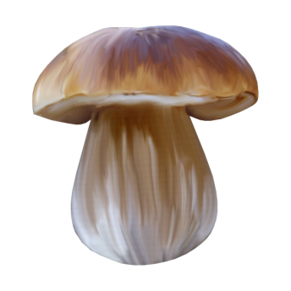
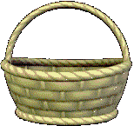
Помоги Топтыгину собрать в большую корзину – большие грибы,
а в маленькую корзинку маленькие грибы.

Slide 4
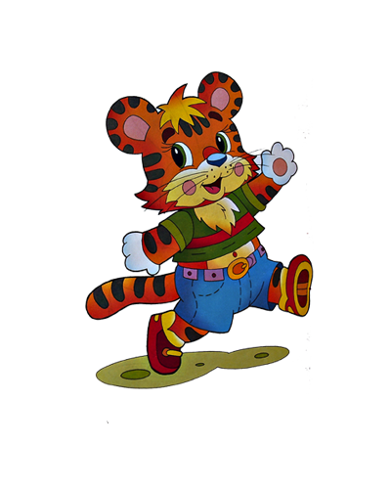
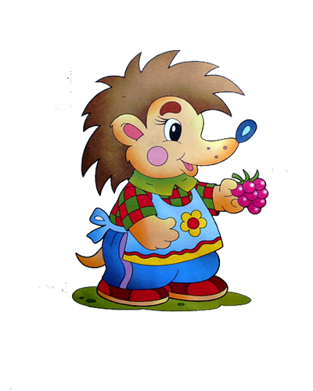
Построй для Тигрёнка поезд из больших кубиков. Для Зайчика из кубиков поменьше.
А для Ёжика из маленьких.

Slide 5
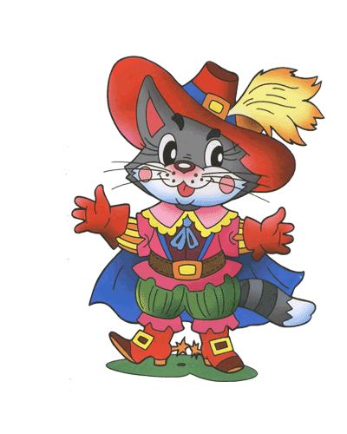
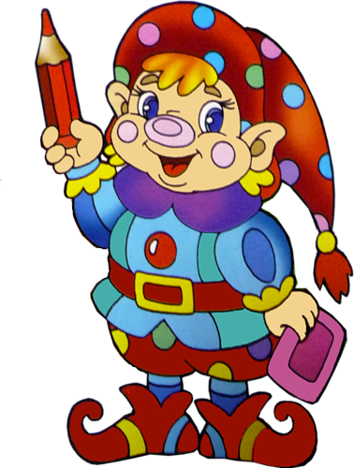
Раздай яблоки Ежик любит маленькие, Гномик большие,
а Кот в сапогах средние.

